Slide 1
Занятие-игра в подготовительной группе
«Все имеют единые права»
Педагог-психолог: Арутюнян С.Г.
МБДОУ «Детский сад «Маячок»

Slide 2
Цель: воспитание толерантного отношения к людям с ограниченными возможностями.
Задачи:
воспитательные - воспитывать гуманистическое отношение к людям - инвалидам;
коррекционные – закрепить навыки правильного произношения, умение составлять связный рассказ по теме;
здоровьесберегающие – формировать знания детей о правилах поведения с опасными предметами в незнакомых местах;
образовательные – систематизировать знания и умения детей по ОБЖ.
Оборудование: знаки-обозначения опасности, листы бумаги и карандаши, мяч, повязка на глаза

Slide 3
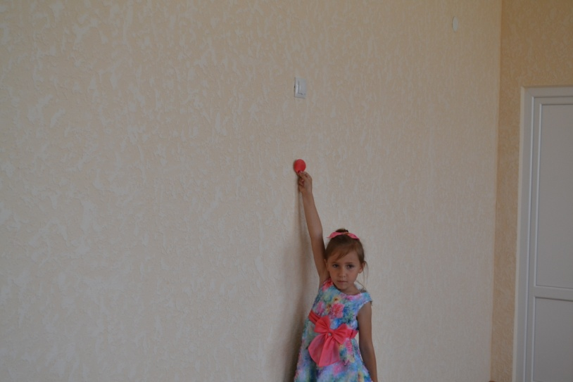
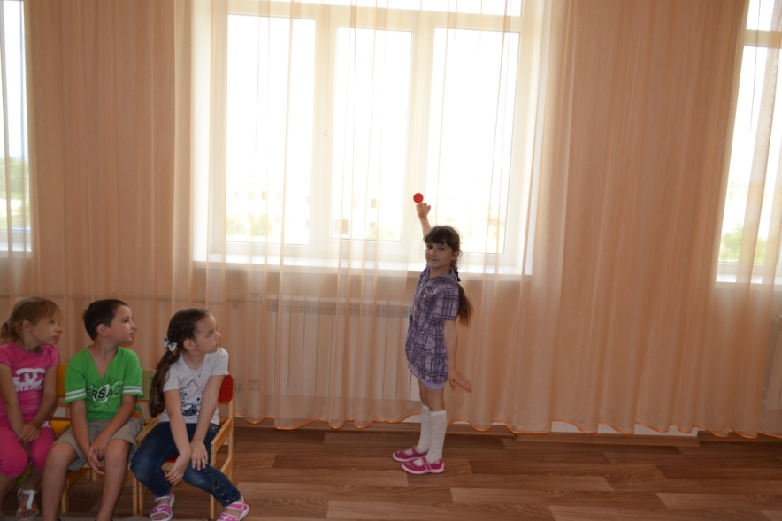
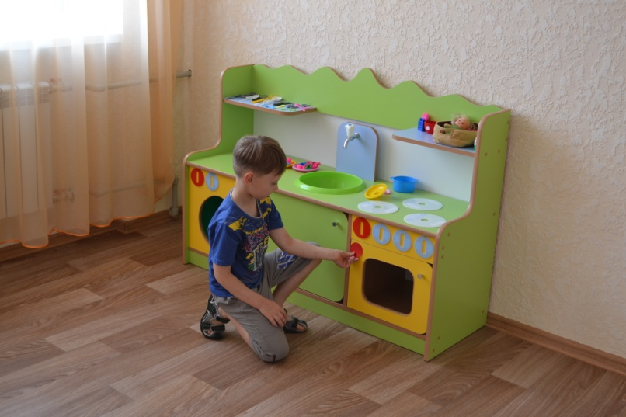
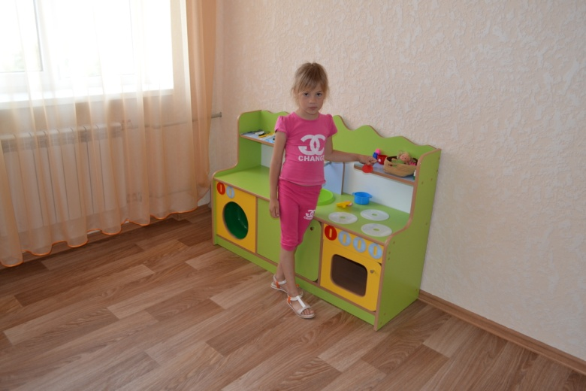
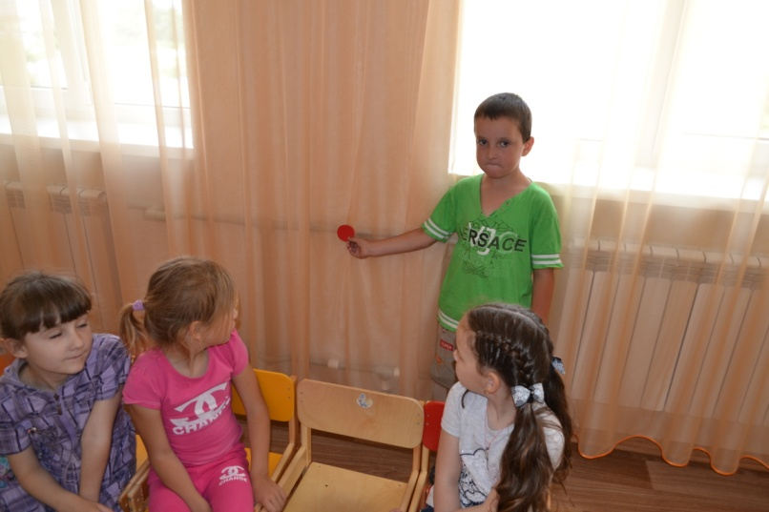
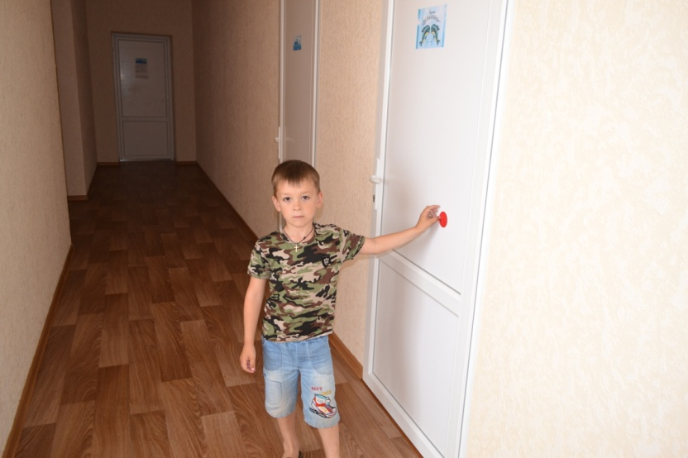
Поиск и обозначение опасностей.
Создание проблемной ситуации

Slide 4
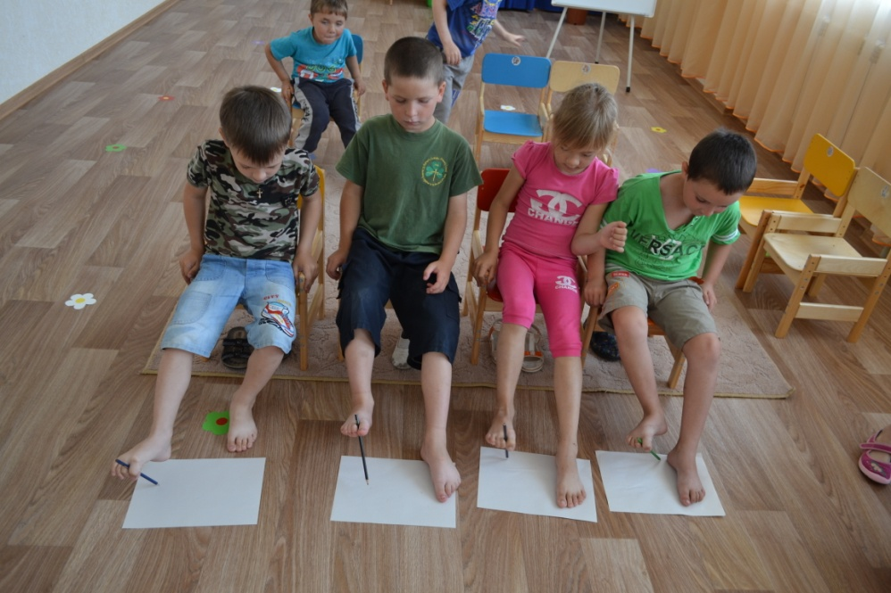
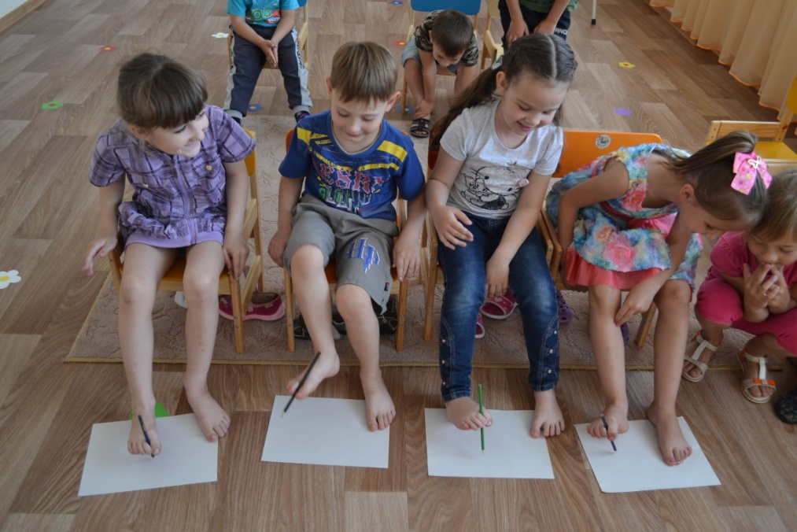
Игра «Нарисуй ногами»
Дети рисуют на листах бумаги, взяв карандаш между пальцев ног

Slide 5
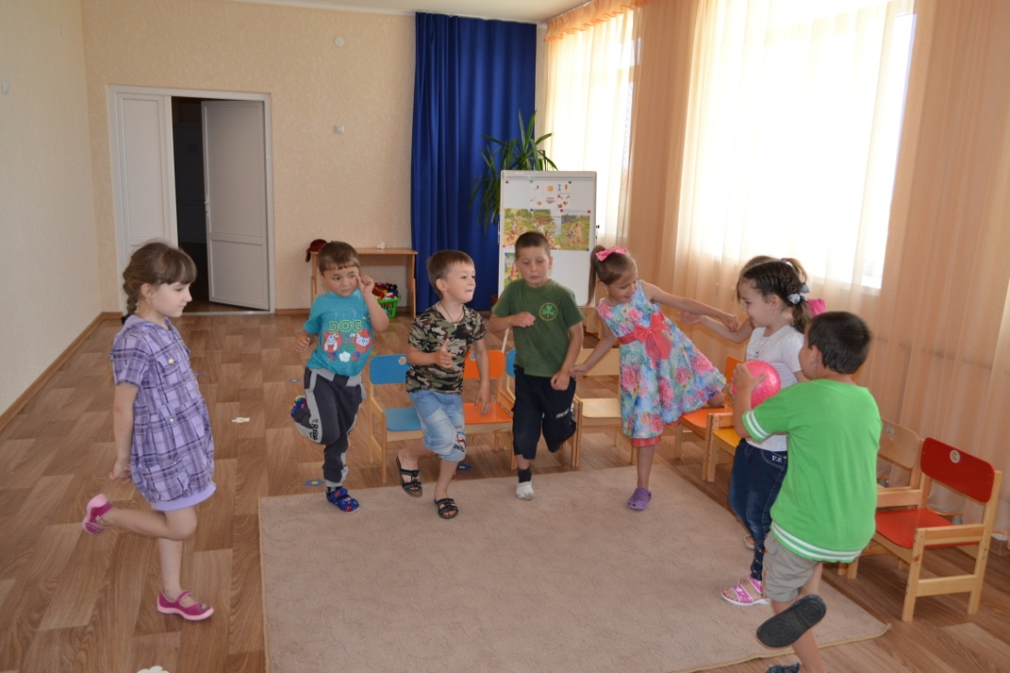
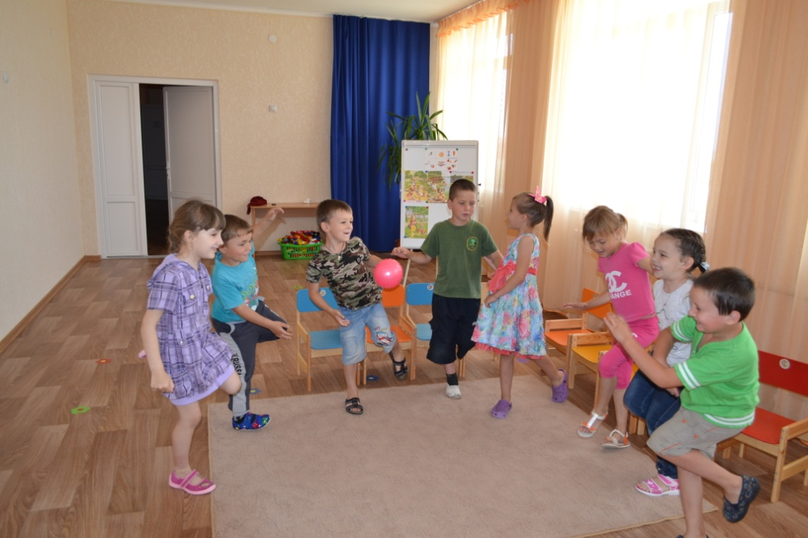
Игра в мини-футбол
Дети встают полукругом на одну ногу и передают друг другу мяч

Slide 6
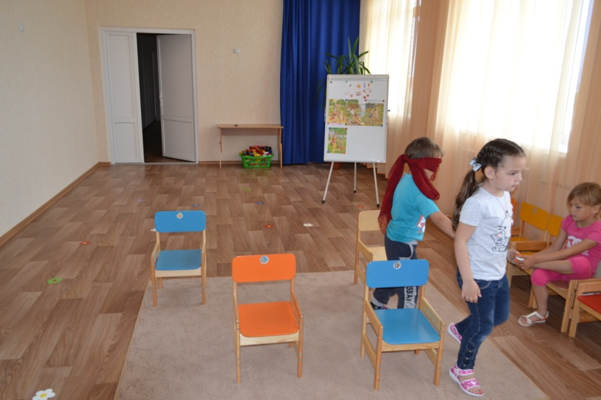
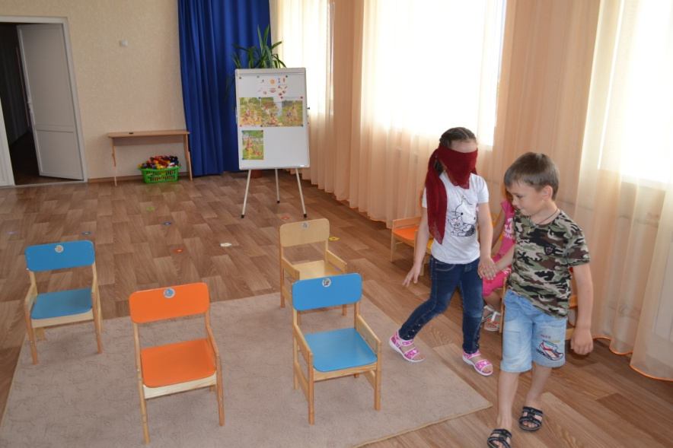
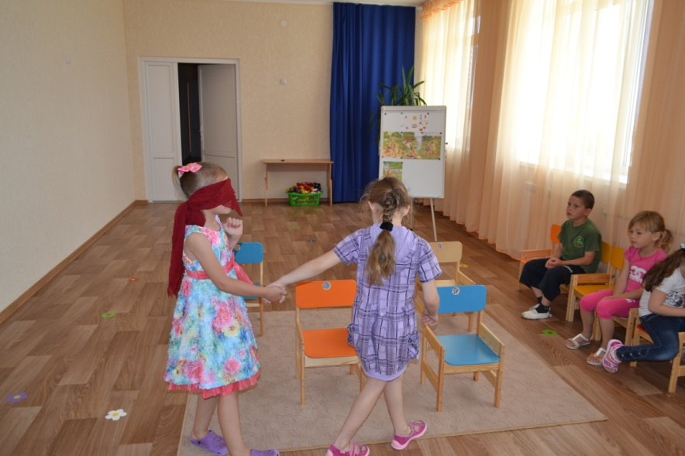
Сюжетно-ролевая игра «Поводырь»
Игра в парах, одному завязывают глаза, это «слепой». На ковре расставлены стулья. «Поводыри» должны аккуратно провести «слепых» между стульями.

Slide 7
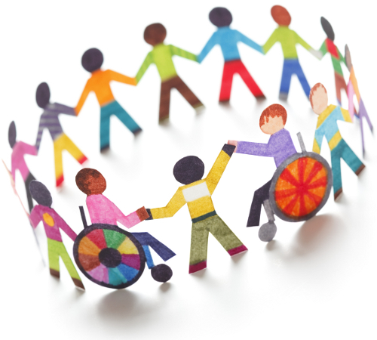
Все мы можем найти друг в друге что-то плохое или несовершенное. Но я предпочитаю искать крупицы золота.
Ник Вуйчич

Slide 8
Спасибо за внимание!

